Slide 1
Plateforme simplifiée de production des assiettes de servitudes
Travail de Bachelor
Juliette Glasson
Tolochenaz, le 2 mai 2025

Slide 2
Sommaire
Contexte
Objectifs
Présentation de la maquette
Aspect organisationnel
Aspect financier
Conclusion

Slide 3
Contexte
Augmentation des servitudes en milieu urbain
Art. 732 al 2 CC : l’assiette de la servitude doit figurer sur le plan du RF
Art. 7 al 4 OMO : les cantons sont libres de traités ces assiettes dans la MO
DMAV : Nouvelle couche de la MO
Manque de clarifications, de standardisations, de collaborations
Fribourg possède déjà certaines servitudes dans la MO

Slide 4
Objectifs
Réalisation d’une maquette QGIS pour saisir les assiettes de servitudes sur la MO
Plan PDF
Fichier XTF
Multi acteurs
Analyser l’introduction de la signature numérique
Analyser les différentes améliorations possibles
Analyser les perspectives :
Techniques
Organisationnelles
Financières
Notes:
Fichier XTF selon modèle minimal de la confédération
Le but était de montrer ce qui est faisable et non pas d’avoir un outil finalisé à la fin
Je suis parti de zéro pour faire ce travail, je n’avais qu’un peu de documentation sur les servitudes et leur assiette
J’ai eu 2 mois pour faire tout ce travail

Slide 5
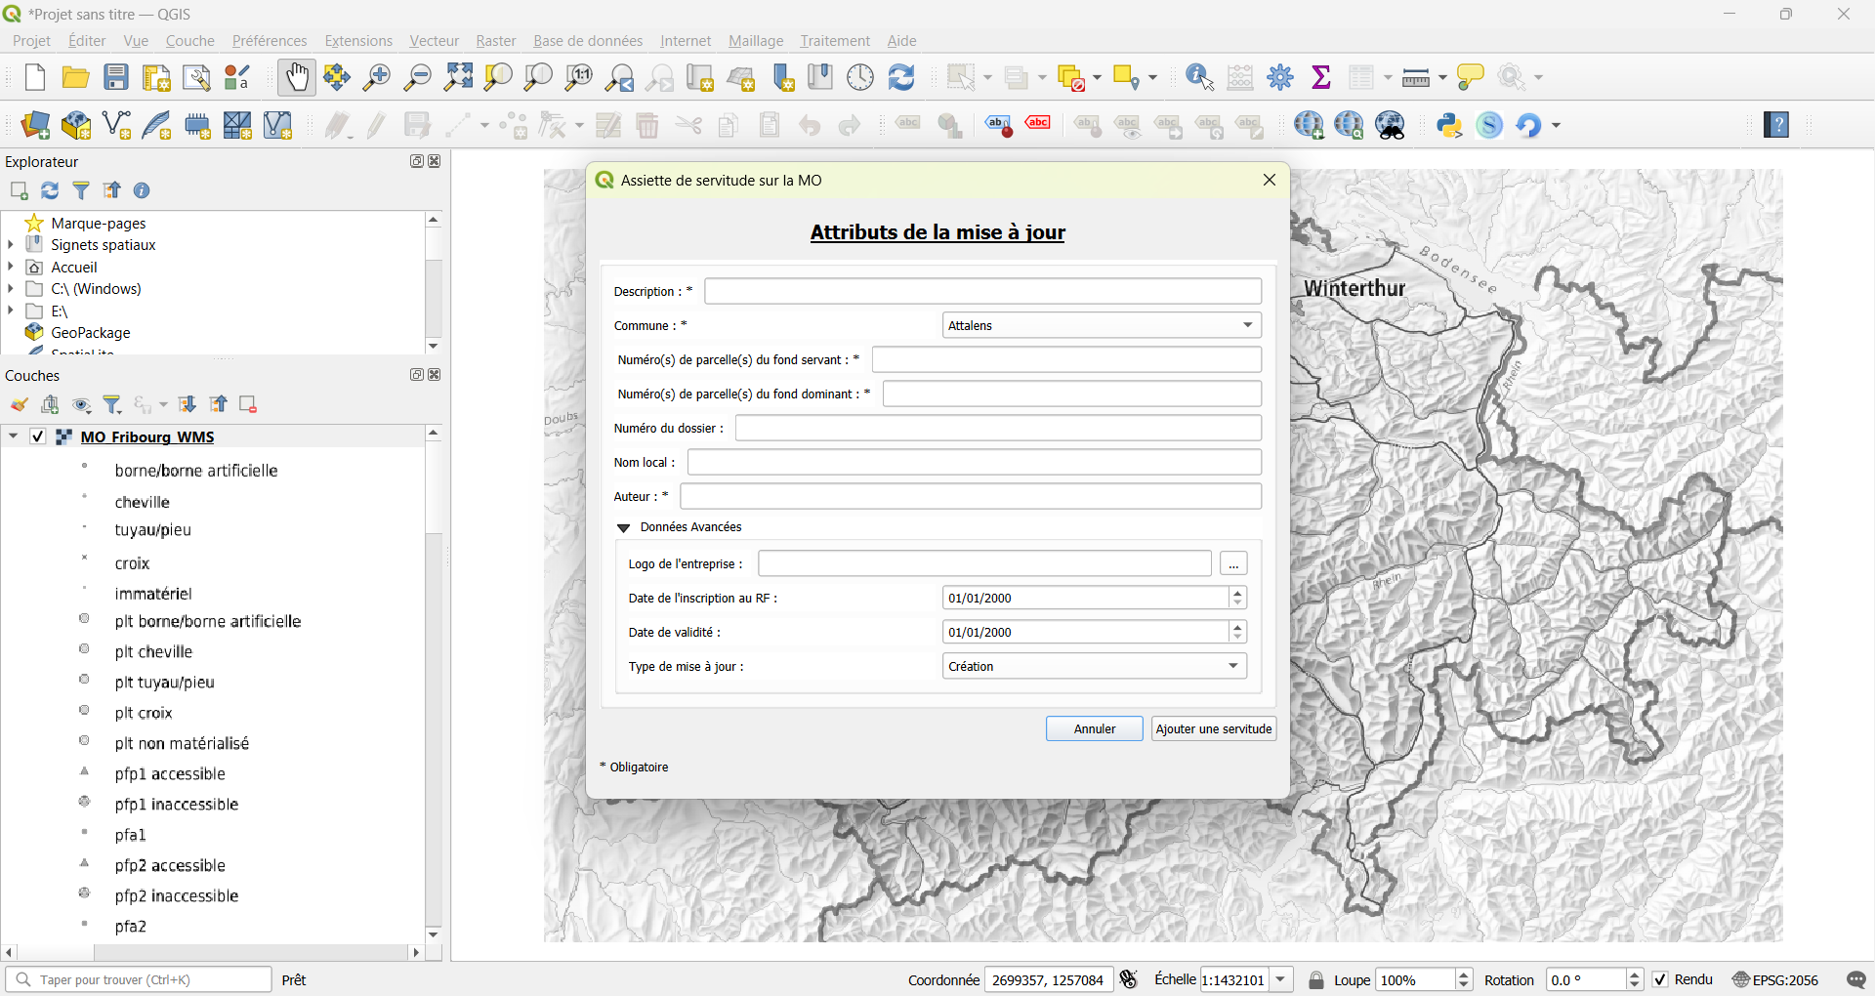
Démonstration
Notes:
Plugin sur le logiciel QGIS
Chargement automatique du WMS
Liste de toutes les communes fribourgeoises
Mode d’emploi également réalisé

Slide 6
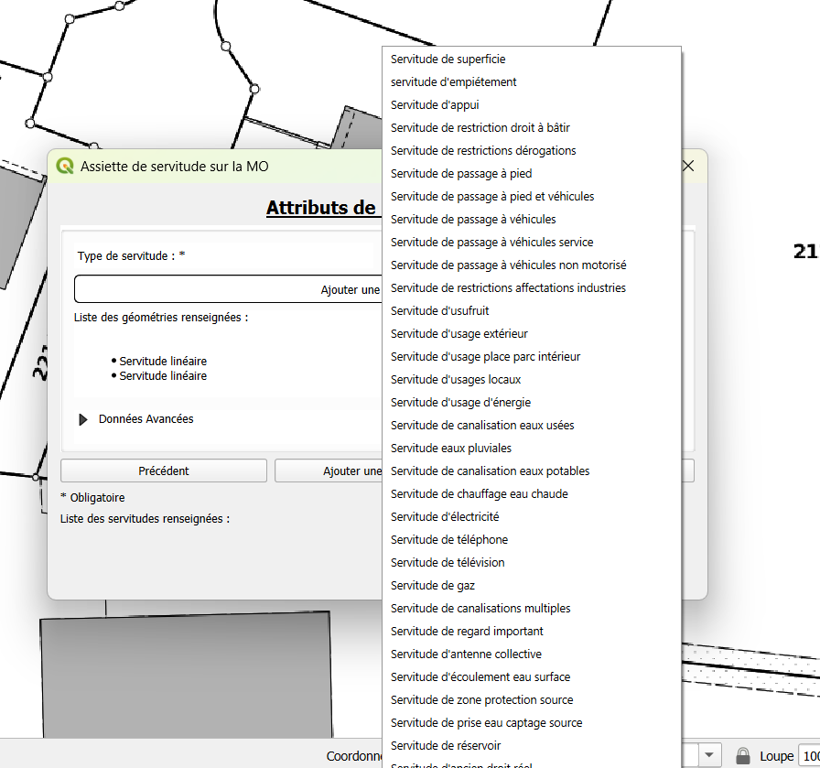
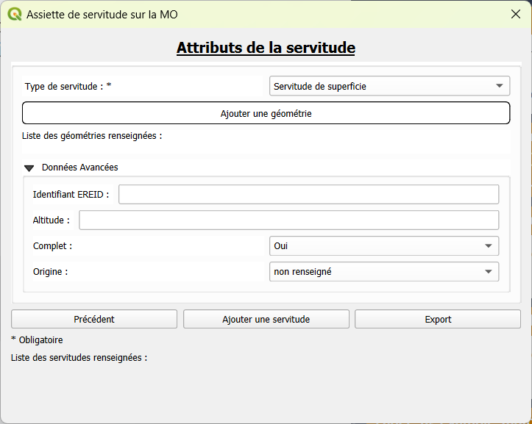
Notes:
Ajout des données de la servitude
Liste des types de servitude pour harmonisation

Slide 7
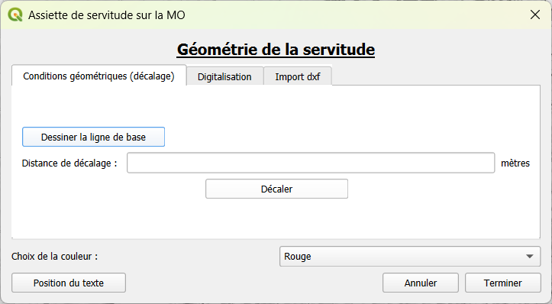
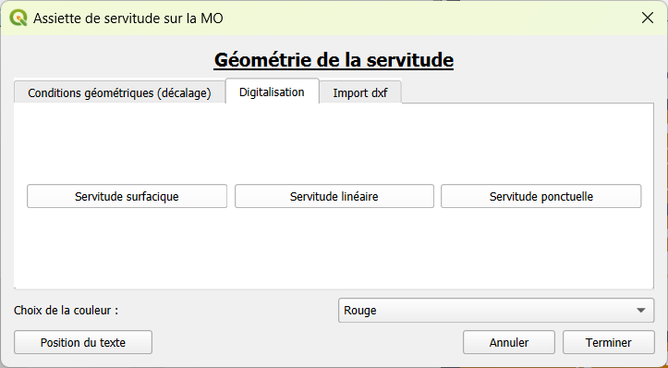
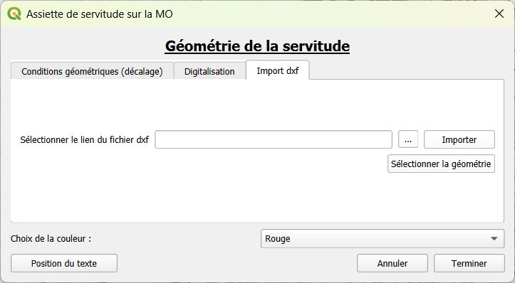
Notes:
3 manières d’indiquer la géométrie de la servitude

Slide 8
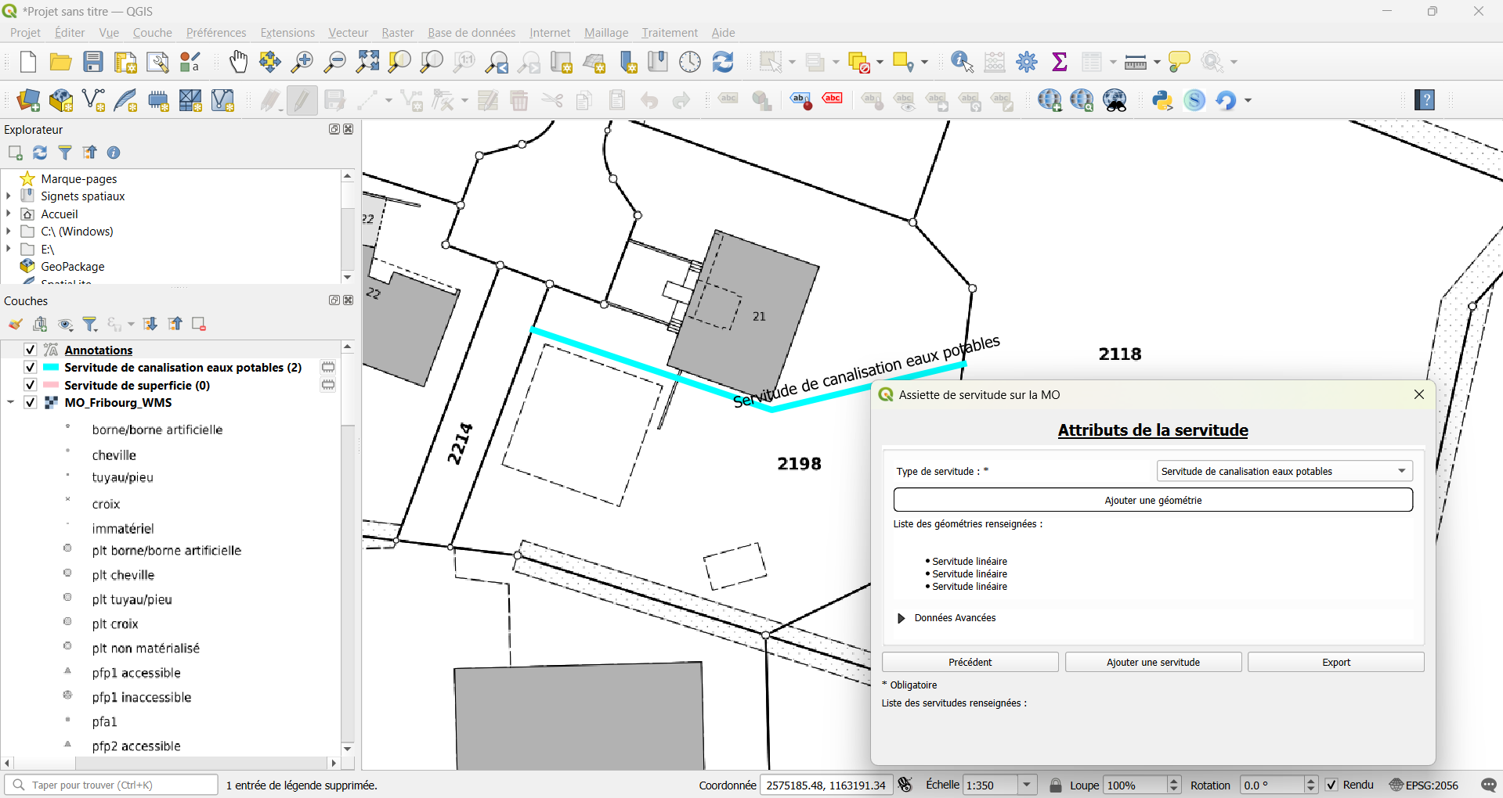

Slide 9
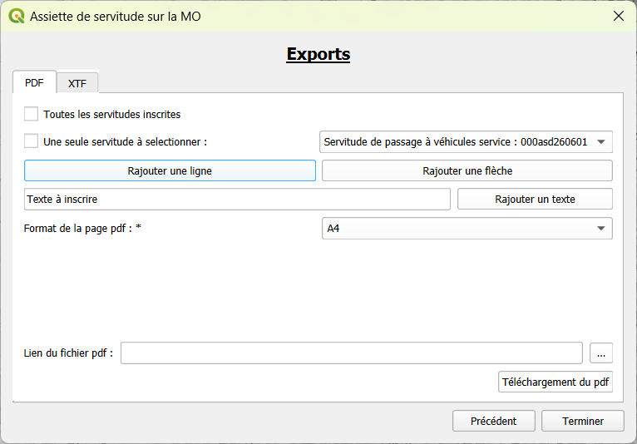
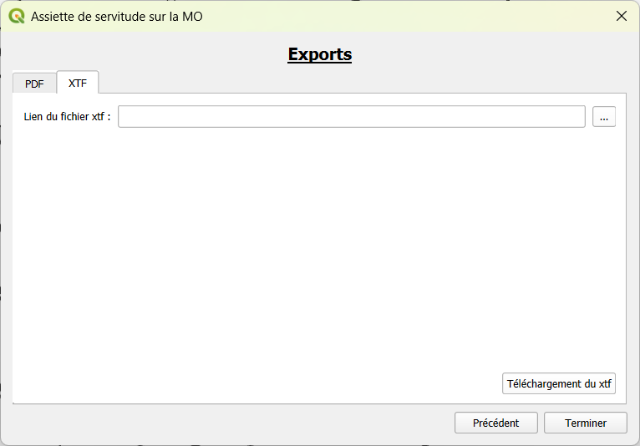
Notes:
Export pdf
Export xtf automatique rien besoin de toucher

Slide 10
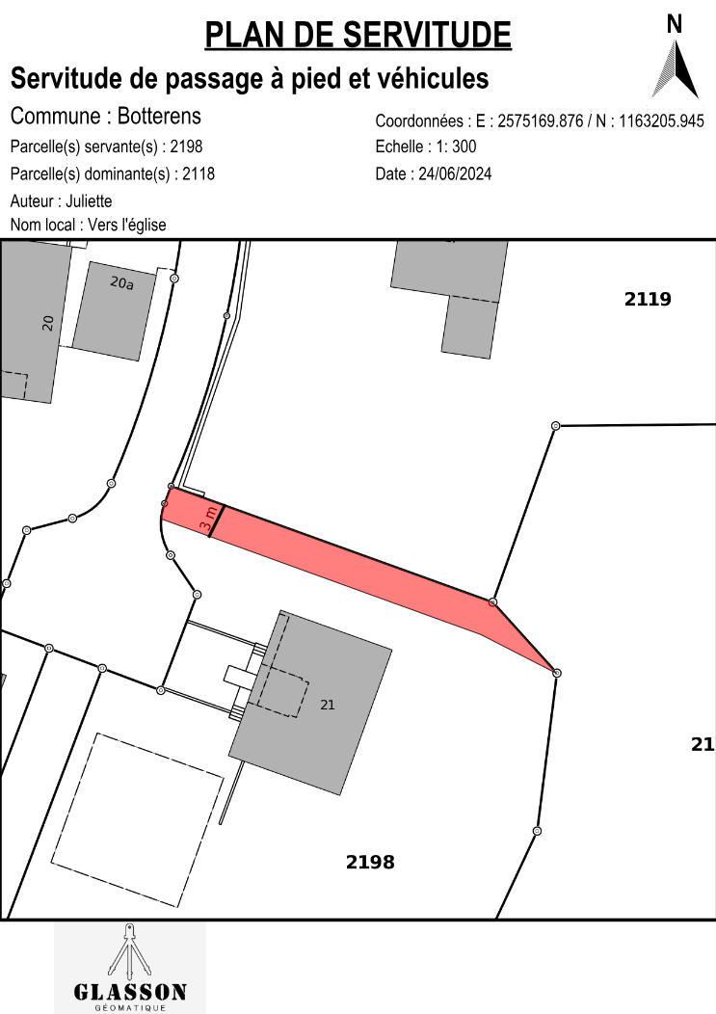
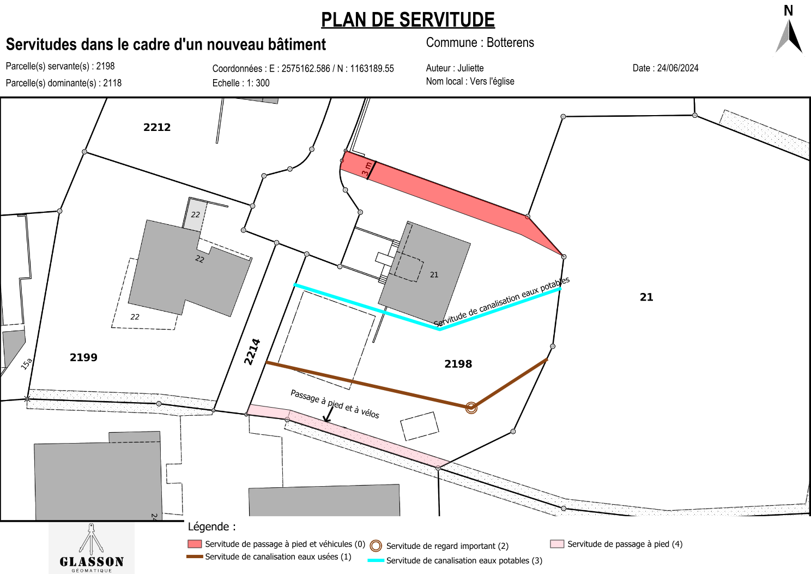
Notes:
Résultat pdf

Slide 11
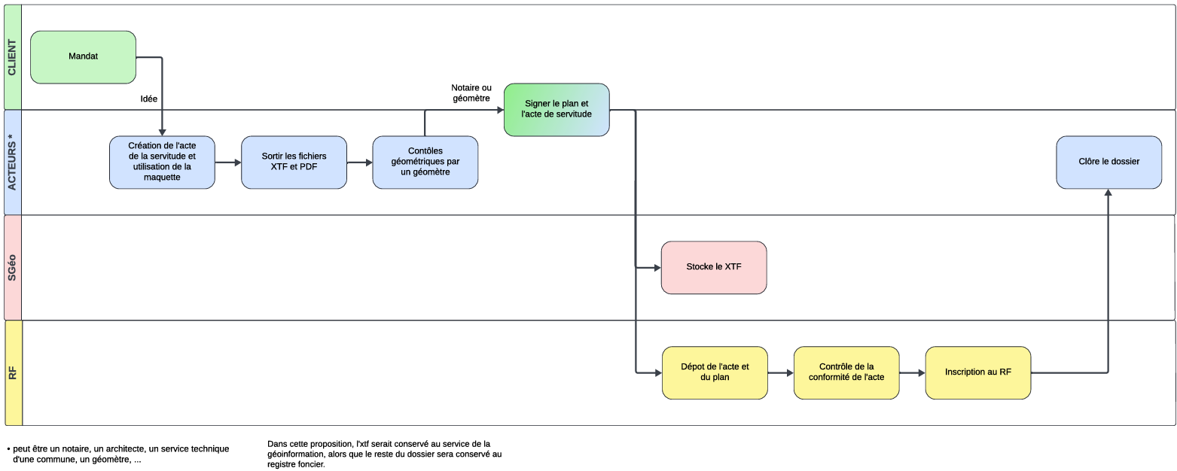
Aspect organisationnel

Slide 12
Aspect organisationnel
3 propositions de mise en œuvre
Changement pour les géomètres
Plusieurs éléments à mettre en place pour le Sgéo
Logiciel open source ou orienté web
Notes:
Sgéo : maquette, intégration des servitudes dans MO, système de ctrl xtf, dans la loi que les servitudes sont dans la MO, transformer les servitudes existantes selon le modèle de données

Slide 13
Aspect organisationnel
XTF conservé au SGéo ou au RF ?
Avantages SGéo | Avantages RF
Des géodonnées | Des droits
Doute que le RF s’en occupe | Le fichier XTF est une annexe à la servitude
Dépôt numérique déjà actuel | Documents ont une foi juridique
Facilité lors de l’insertion dans la MO | Sûr que cela soit la dernière version
Disponible pour les recevoir et les stocker | C’est déjà le cas en Suisse allemande
 | Documents faciles de lecture sans déplacement (via INTERCAPI)
 | Garants des données du RF
 | Facilité à mettre à jour la date de l’inscription dans le fichier XTF

Slide 14
Aspect financier
Lors de la création : gain ~1 heure / servitude -> économie pour le propriétaire
Lors de l’intégration des anciennes servitudes : utilisation de la maquette
Lors de l’intégration des futures servitudes : gain 30 minutes / servitude

Slide 15
Conclusion
Objectifs réalisés
Maquette fonctionnelle et simple d’utilisation
Plan accepté par le RF
Signature numérique possible techniquement
3 propositions de processus organisationnel
Plusieurs entretiens
Avantages : Gain de temps, financier, qualité des données
Nécessite des développements futurs (maquette et manières de travailler)
Notes:
Atouts : simple, rapide, export automatique XTF, amélioration précision -> utiliser par tout le monde
Améliorations : utilisé le WFS, accrochage aux objets, QR code, modifier la géométrie après dessin, conditions géométriques

Slide 16
MERCI POUR VOTRE ECOUTE ! DES QUESTIONS ?

